Slide 1



蓝桥杯省赛无忧班（Python组） 第4期
连接高校和企业 助力职业教育升级
学长带练第9次直播

Slide 2
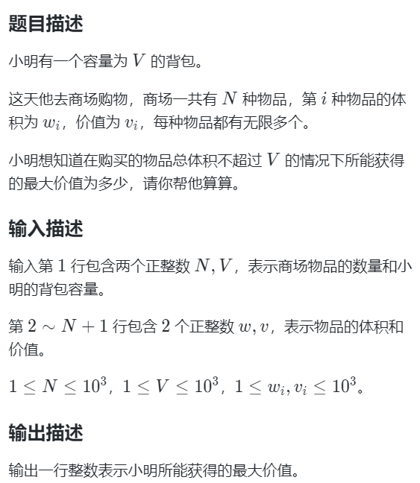
小明的背包2
01

Slide 3
小明的背包2
01
完全背包模板题

Slide 4
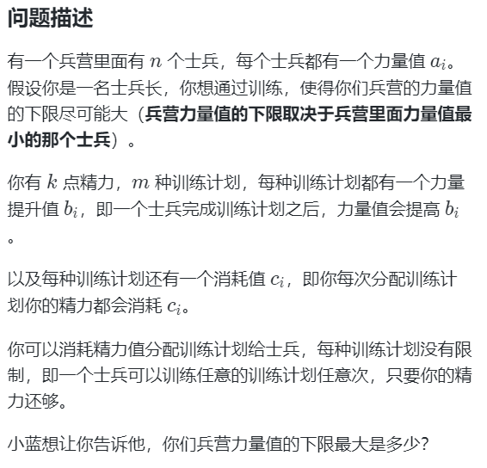
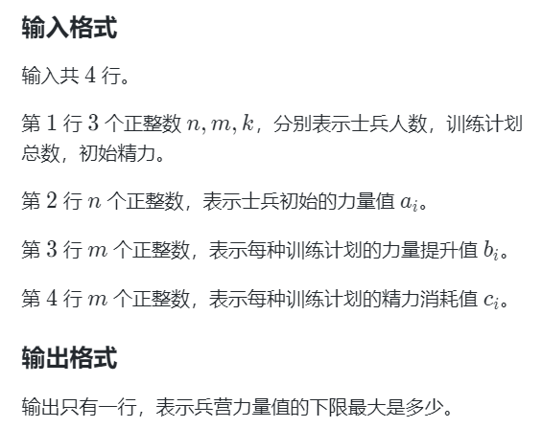
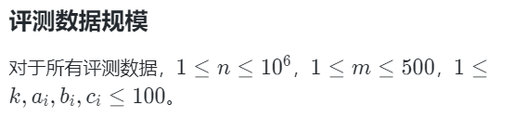
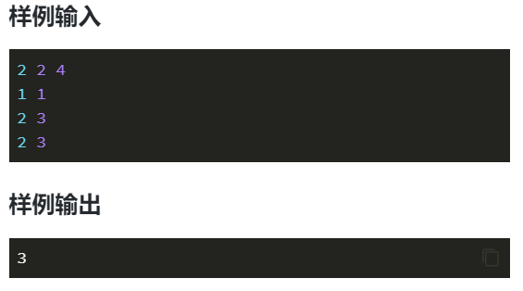
加训啦
01

Slide 5
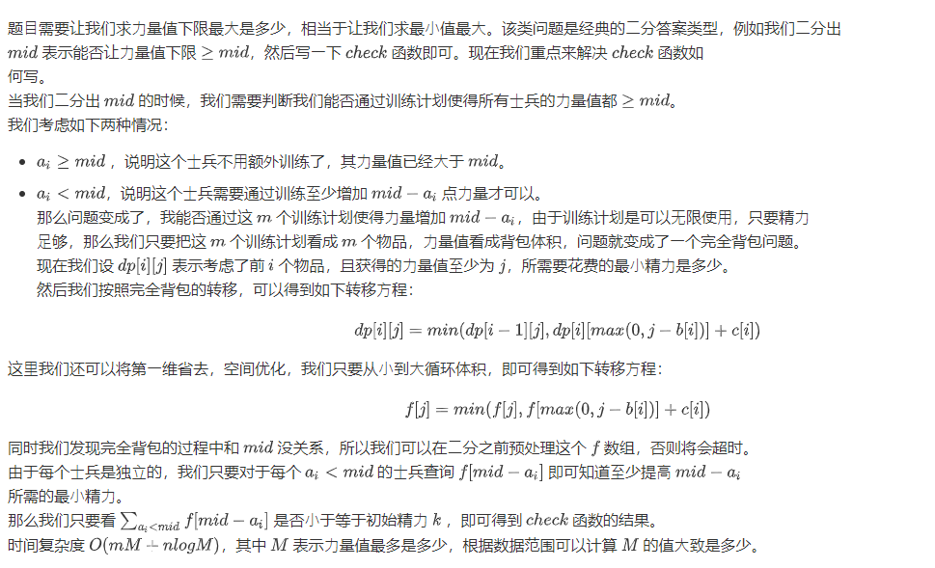
加训啦
01

Slide 6
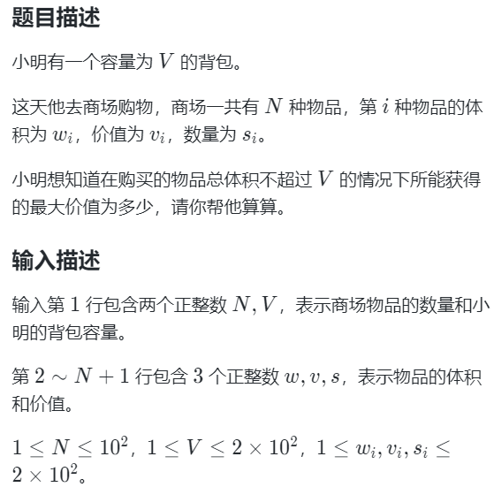
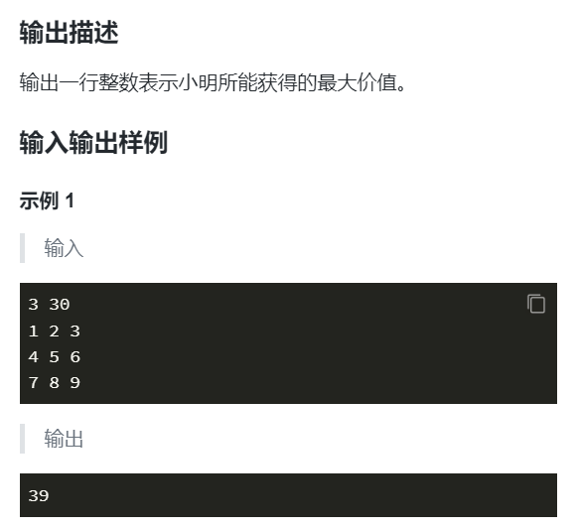
小明的背包3
01

Slide 7
小明的背包3
01
多重背包模板题

Slide 8
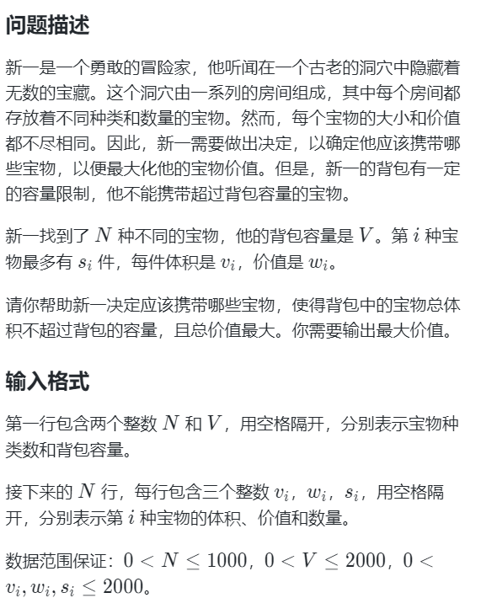
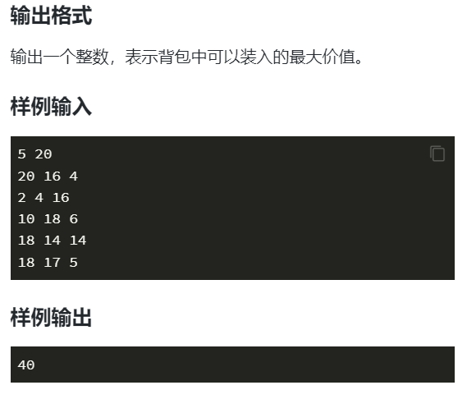
新一的宝藏搜寻
01

Slide 9
新一的宝藏搜寻&新一的神秘购物之旅
01
二进制优化多重背包模板题

Slide 10
新一的宝藏搜寻加强版&多重背包单调队列优化
01
单调队列优化多重背包模板题

Slide 11
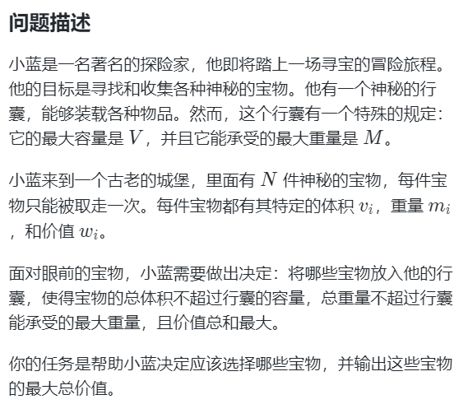
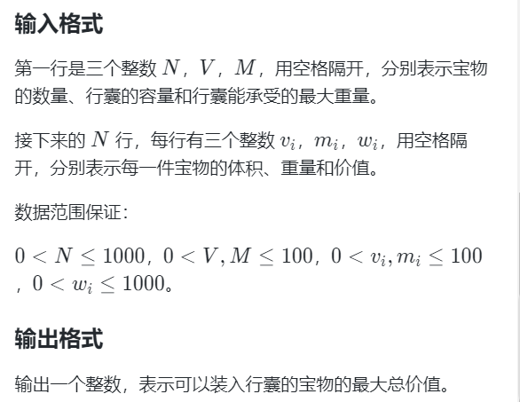
小蓝的神秘行囊
01

Slide 12
小蓝的神秘行囊
01
二维费用背包模板题

Slide 13
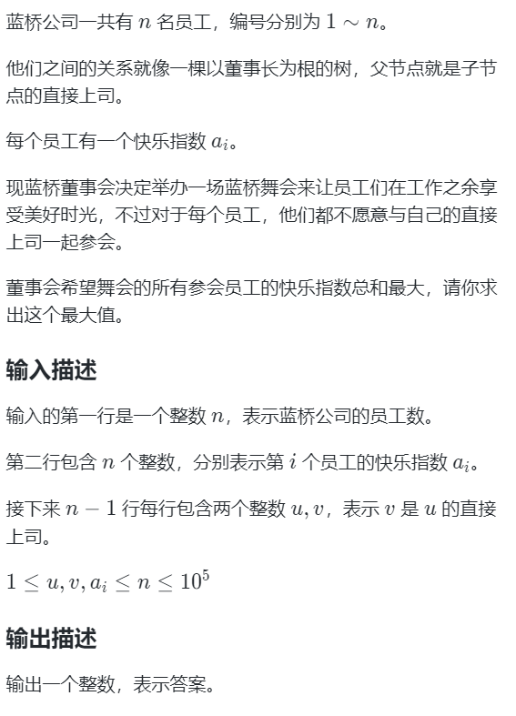
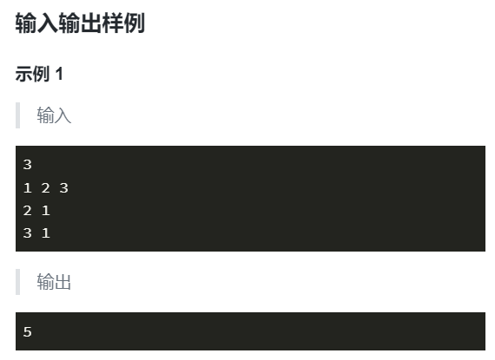
蓝桥舞会
01

Slide 14
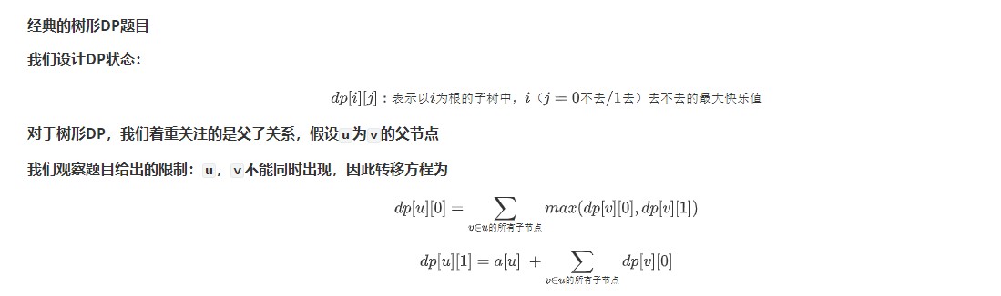
蓝桥舞会
01

Slide 15
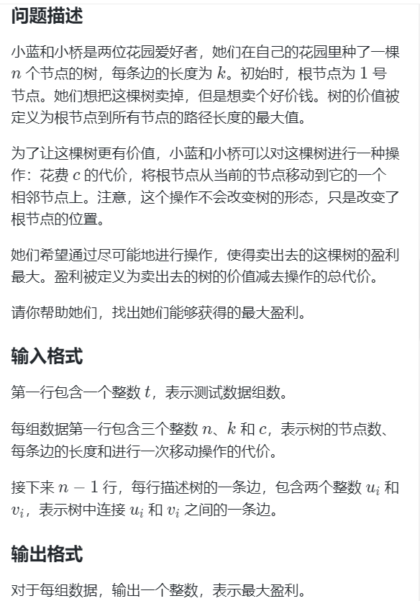
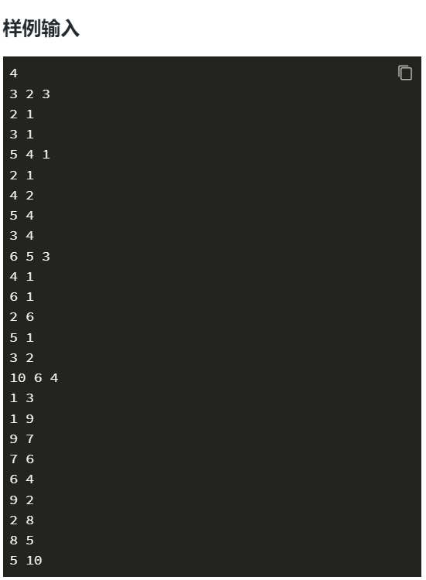
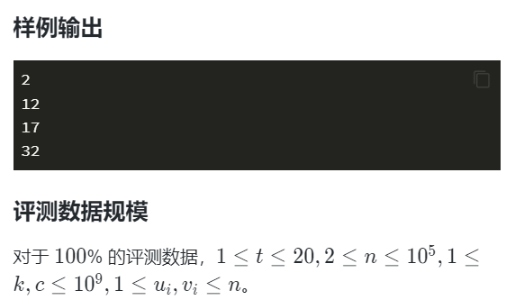
卖树
01

Slide 16
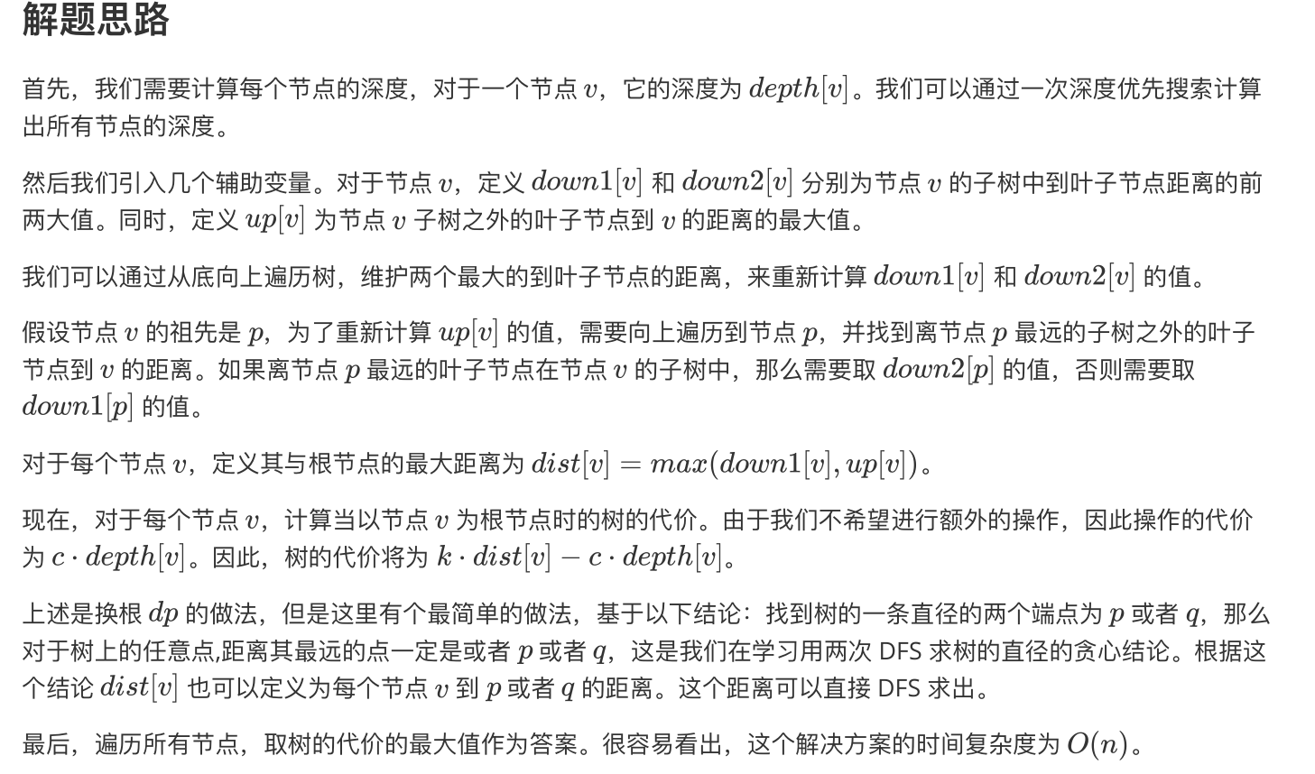
卖树
01

Slide 17
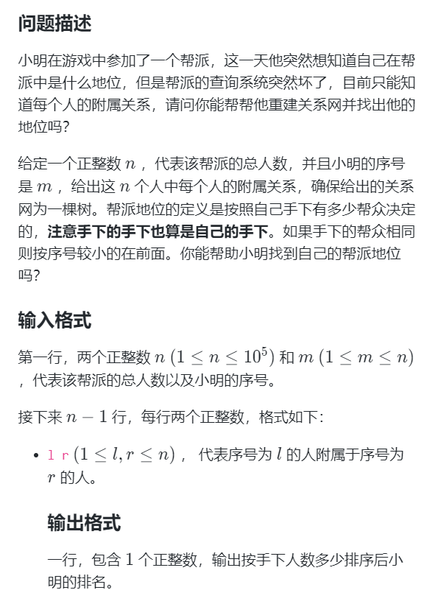
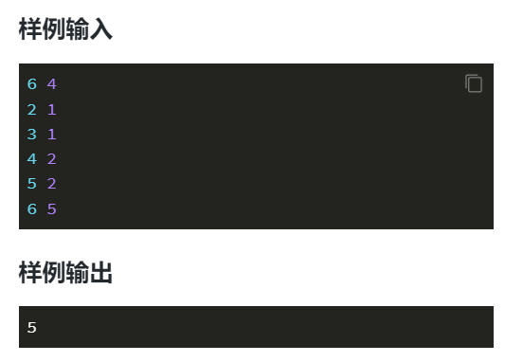
帮派弟位
01

Slide 18
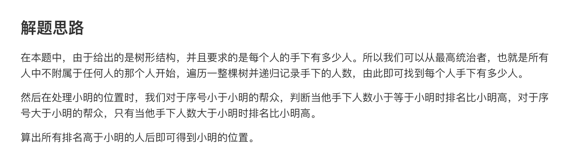
帮派弟位
01

Slide 19
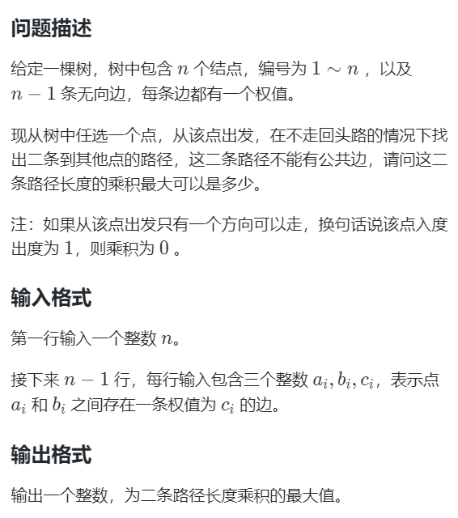
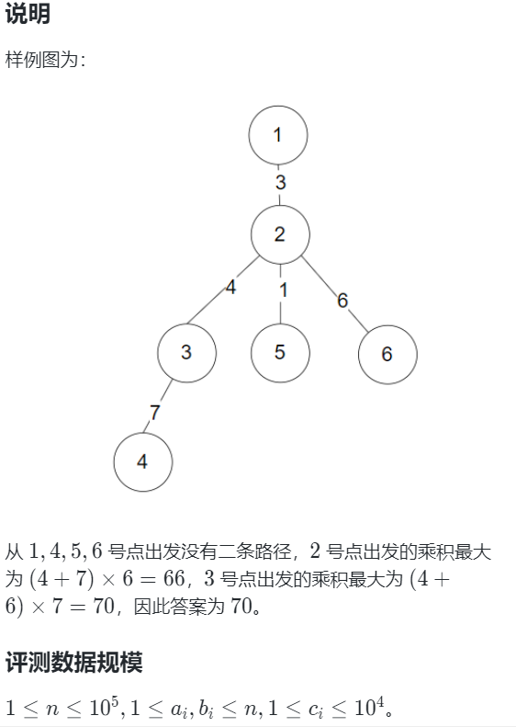
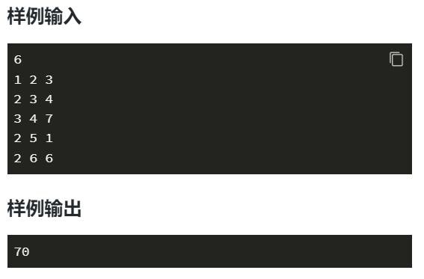
最长乘积链
01

Slide 20
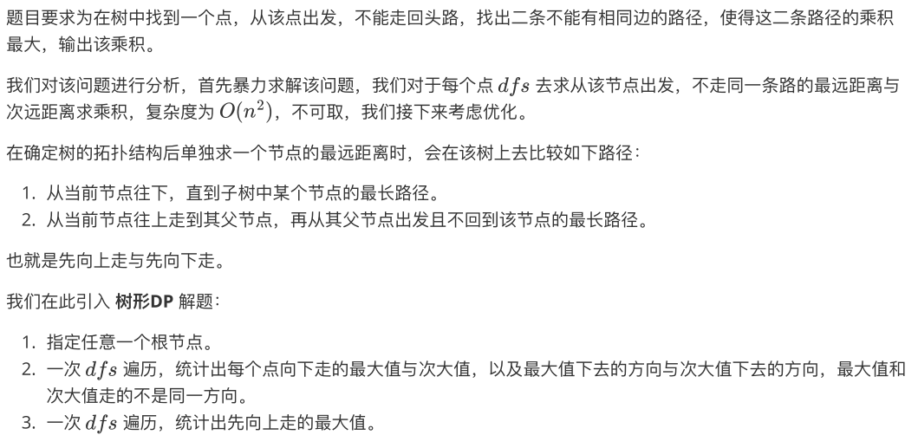
最长乘积链
01

Slide 21
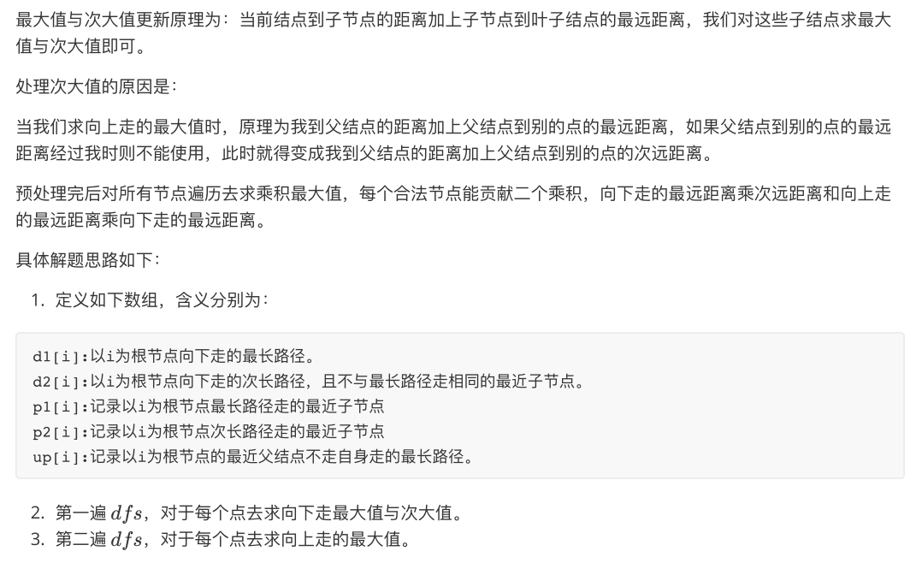
最长乘积链
01

Slide 22
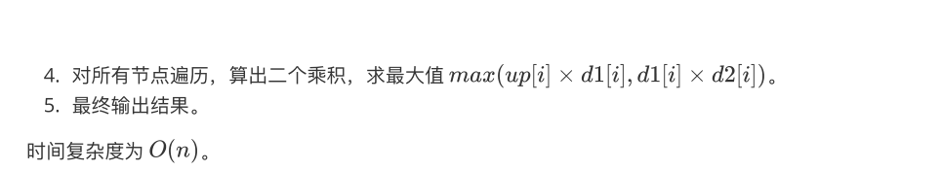
最长乘积链
01

Slide 23
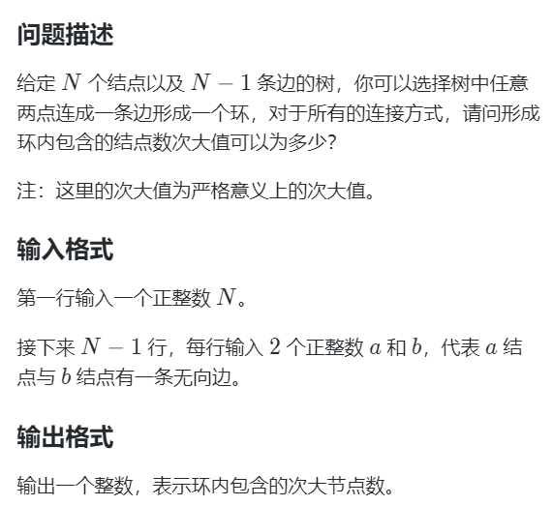
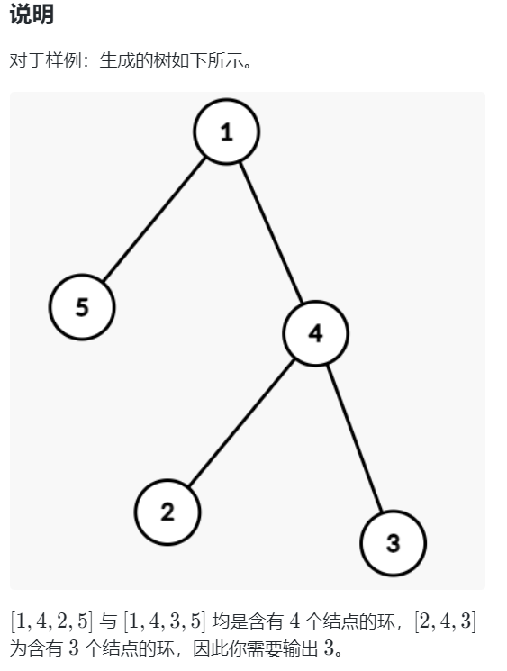
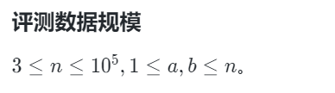
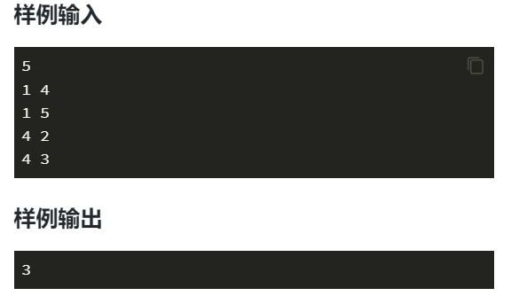
树的连边II
01

Slide 24
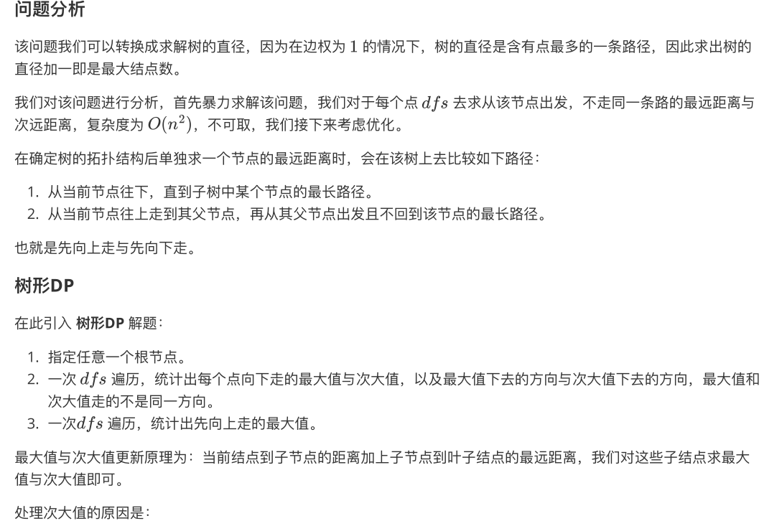
树的连边II
01
与上一题相同，只不过本题边权为1，不求乘积，求加和

Slide 25
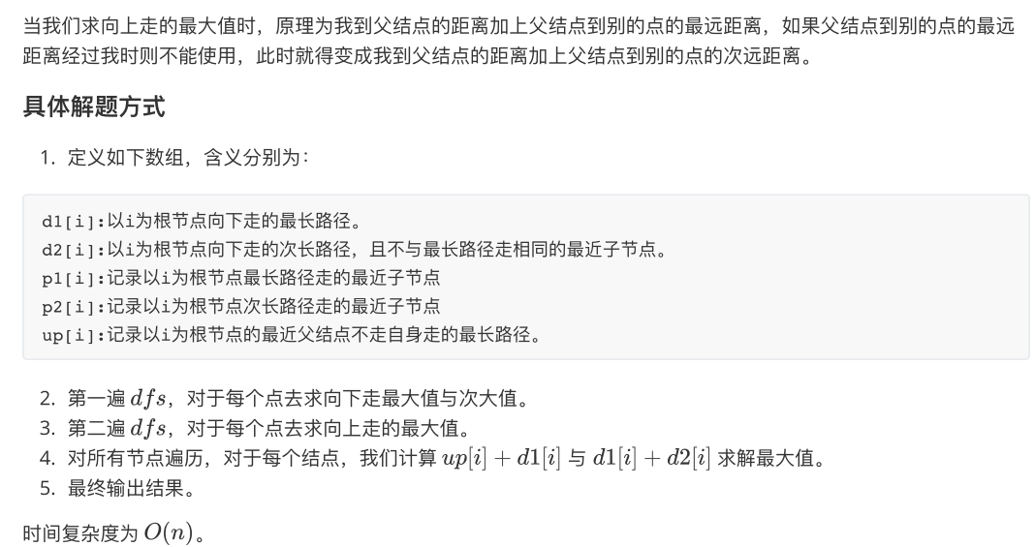
树的连边II
01

Slide 26
树的最大独立集
01
与蓝桥舞会是同一个题目

Slide 27
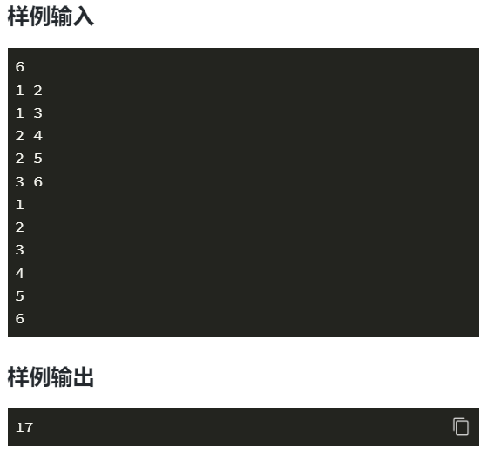
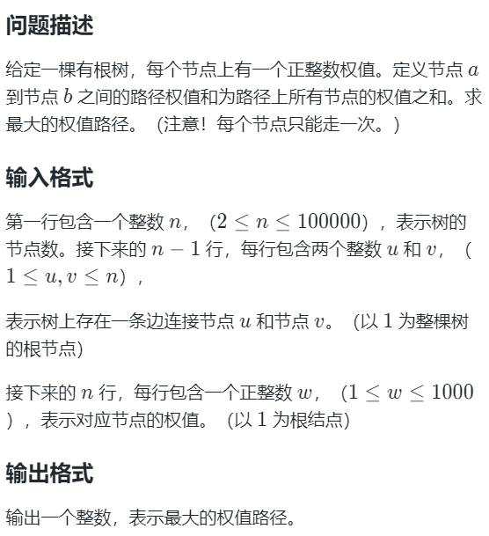
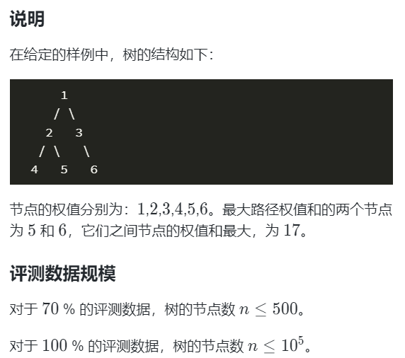
树的路径权值和
01

Slide 28
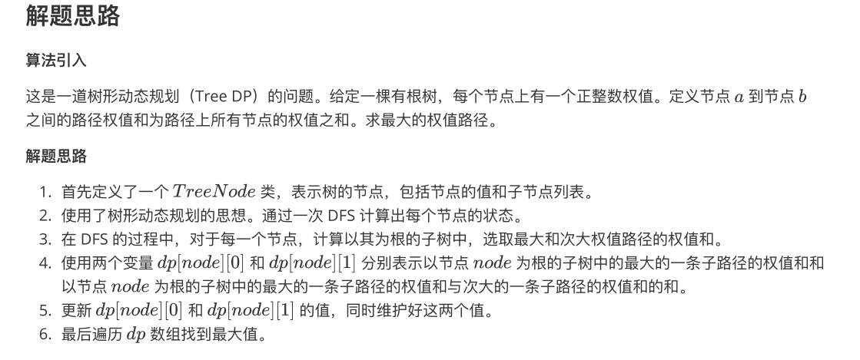
树的路径权值和
01
与树的连边II相似，只不过此时不是有边权，而是有点权

Slide 29
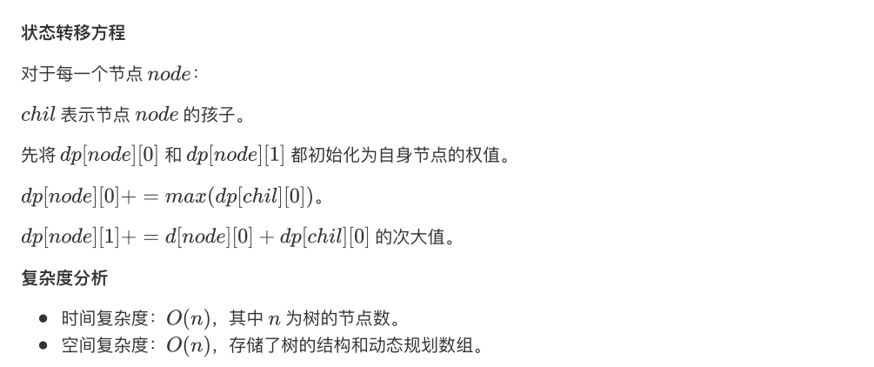
树的路径权值和
01

Slide 30
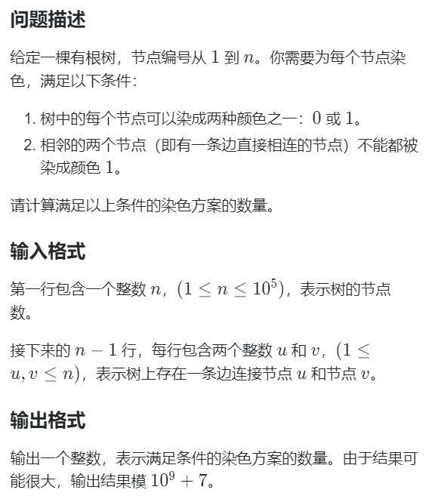
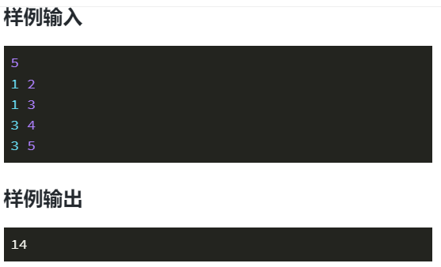
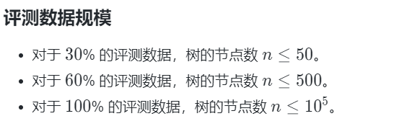
树的着色问题
01

Slide 31
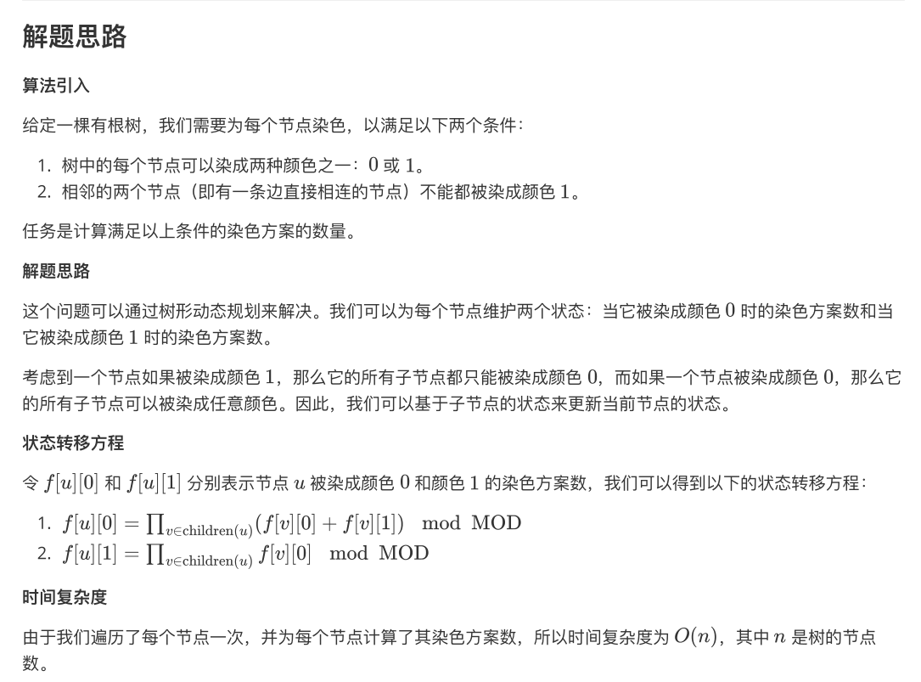
输入标题文本
01

Slide 32
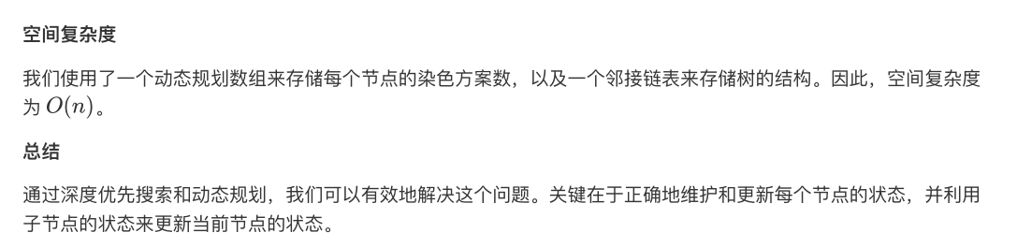
输入标题文本
01

